Slide 1
CHÀO MỪNG CÁC EM ĐẾN VỚI BUỔI HỌC HÔM NAY!

Slide 2
HOẠT ĐỘNG VÀ THỰC HÀNH TRẢI NGHIỆM

Slide 3
CHỦ ĐỀ 1:
ĐẦU TƯ KINH DOANH

Slide 4
NỘI DUNG
I
MỘT SỐ KHÁI NIỆM TÀI CHÍNH VÀ KINH DOANH
II
THỰC HÀNH TỔ CHỨC HOẠT ĐỘNG ĐẦU TƯ KINH DOANH
III
TỔNG KẾT – ĐÁNH GIÁ

Slide 5
TIẾT 1

Slide 6
Hãy nêu tên ngành nghề trong mỗi bức tranh trên.

Slide 7
Trong xã hội có nhiều nghề nghiệp, trong đó có nghề kinh doanh. Để làm một nghề nghiệp, chúng ta cần có những hiểu biết về ngành nghề đó.
Chúng ta sẽ cùng nhau tìm hiểu các học vấn ban đầu về đầu tư kinh doanh.

Slide 8
I. MỘT SỐ KHÁI NIỆM VỀ TÀI CHÍNH VÀ KINH DOANH.
1. Các khái niệm ban đầu về tài chính, kinh doanh
HOẠT ĐỘNG CẶP ĐÔI
- Nhiệm vụ: Đọc nội dung Mục I.1.a) b), tr89 và giải thích các khái niệm về tài chính/tài chính cá nhân; kinh doanh; các yếu tố cơ bản của kinh doanh.
- Thời gian 5 phút.

Slide 9
a) Tài chính:
- Tài chính là tổng số tiền có được của một cá nhân, một tổ chức, một doanh nghiệp, hoặc một quốc gia.
+ Tài chính của một cá nhân được gọi là tài chính cá nhân.
Em hãy nêu ví dụ về tài chính.

Slide 10
b) Kinh doanh:
- Kinh doanh bao gồm những hoạt động mua và bán.
- Các yếu tố cơ bản trong kinh doanh:
+ Vốn
+ Giá cả của mỗi mặt hàng.
+ Chi phí vận hành.
+ Doanh thu
+ Lợi nhuận
+ Lãi
+ Lỗ

Slide 11
2) Công thức tính lợi nhuận
Gọi: + A là doanh thu;
+ B là vốn;
+ C là chi phí vận hành.
Em hãy nêu công thức tính lợi nhuận
Công thức tính lợi nhuận:
Lợi nhuận = A – (B + C)
Trong đó: + A là doanh thu;
+ B là vốn;
+ C là chi phí vận hành.

Slide 12
3) Các cách để tăng lợi nhuận
HOẠT ĐỘNG CẶP ĐÔI
- Nhiệm vụ: Đọc nội dung Mục I.1.c), tr89 và trình bày được các cách để tăng lợi nhuận.
- Thời gian 3 phút.

Slide 13
* Các cách để tăng lợi nhuận:
- Tăng doanh thu.
Có hai cách để tăng doanh thu
+ Nâng giá mặt hàng.
+ Thu hút người mua để bán được nhiều hàng.
Nhược điểm: Người mua giảm đi $⟶$ số sản phẩm bán được ít đi.
- Giảm chi phí vận hành và vốn.

Slide 14
LUYỆN TẬP
Ví dụ:
Một cửa hàng nho nhập khẩu với giá 600 000 đồng/kg và bán được 10 kg trong ngày đầu tiên. Sang ngày tiếp theo, cửa hàng quyết định bán với giá 560 000 đồng/kg vẫn bán được 15kg trong ngày đó. Trong cả hai ngày, cửa hàng mua vào với giá 450 000 đồng/kg. Hỏi ngày nào cửa hàng đã thu được nhiều lợi nhuận hơn? Biết rằng chi phí vận hành không đáng kể.
THẢO LUẬN NHÓM 4
- Nhiệm vụ: Đọc nội dung trong SGK và thực hiện tính toán, giải bài tập ví dụ.
- Thời gian : 5 phút.

Slide 15
Giải:
- Trong ngày đầu tiên, ta thấy:
+ Số tiền ban đầu cửa hàng bỏ ra là:
450 000. 10 = 4 500 000 ( đồng).
+ Doanh thu của cửa hàng là:
600 000 .10 = 6 000 000 (đồng)
+ Lợi nhuận của cửa hàng là:
6 000 000 – 4 500 000 = 1 500 000
(đồng).
- Trong ngày tiếp theo, ta thấy:
+ Số tiền ban đầu cửa hàng bỏ ra là:
450 000. 15 = 6 750 000 ( đồng).
+ Doanh thu của cửa hàng là:
560 000 . 15 = 8 400 000 (đồng)
+ Lợi nhuận của cửa hàng là:
8 400 000 – 6 750 000 = 1 650 000 (đồng).
- Do 1 650 000 > 1 500 000
=> Cửa hàng đã thu được lợi nhuận hơn trong ngày thứ hai.

Slide 16
VẬN DỤNG
Tiến hành các công tác chuẩn bị cho việc tổ chức hoạt động đầu tư kinh doanh của lớp

Slide 17
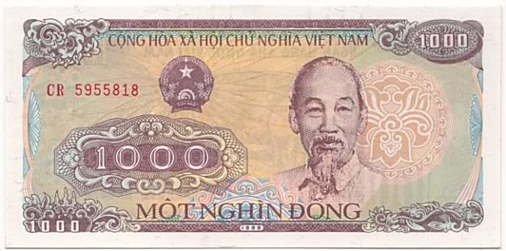
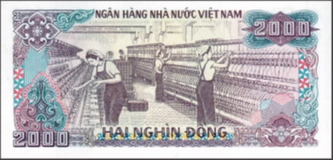
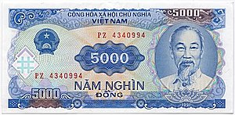
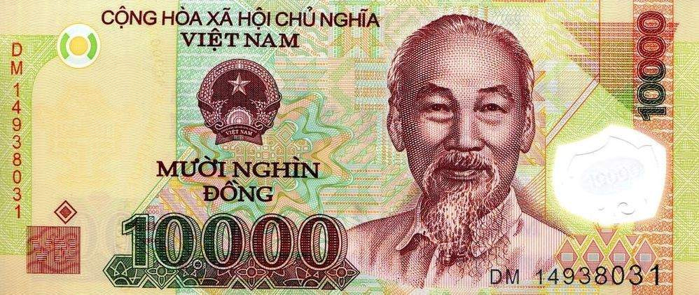
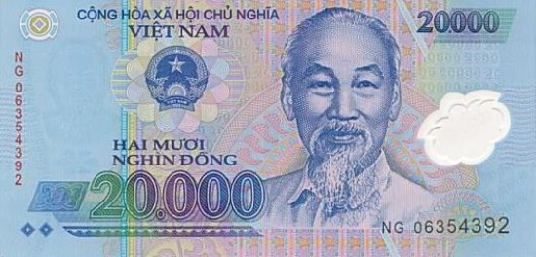

Slide 18
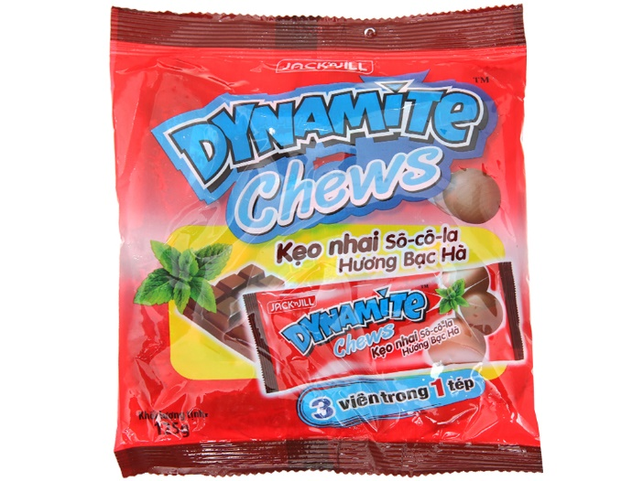
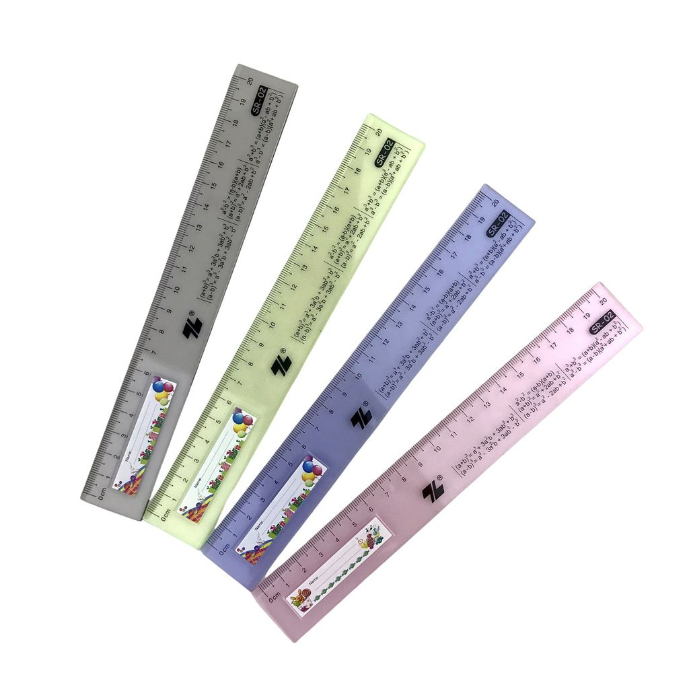
15 000 đồng
15 000 đồng
14 000 đồng/ bình
12 000 đồng
22 000 đồng
18 000 đồng
4000 đồng/c
17 000 đồng
5 000 đồng

Slide 19
HOẠT ĐỘNG NHÓM
Hình thức: 4 nhóm tương ứng với 4 tổ. Mỗi tổ trưởng tương ứng với một nhóm trưởng.
Nhiệm vụ: Các nhóm trao đổi, thảo luận:
Xác định rõ nhiệm vụ của nhóm và từng nhiệm vụ thành phần;
Phân công nhiệm vụ cho các thành viên trong nhóm;
Xác định thời gian hoàn thành từng nhiệm vụ thành phần và nhiệm vụ chung.

Slide 20
*Lập kế hoạch kinh doanh của mỗi nhóm. a) Nhiệm vụ 1: Thống nhất các công việc cần làm. • Lựa chọn sản phẩm (mặt hàng cần kinh doanh). Đăng kí số lượng các mặt hàng muốn bán (tối đa 3 loại mặt hàng/nhóm và tổng số tiền ban đầu bỏ ra không quá 100 000 đồng giả định). • Lựa chọn hình thức kinh doanh, thảo luận các chiến lược kinh doanh. Bao gồm: + Mô tả ý tưởng kinh doanh; + Xác định nhu cầu cho sản phẩm; + Xác định các chiến lược kinh doanh (quảng cáo, khuyến mại, giảm giá...); + Tính tổng số tiền ban đầu bỏ ra. • Phân công công việc cho từng thành viên trong nhóm. Từng cá nhân dự kiến cách làm của mình và cả nhóm cùng trao đổi góp ý. b) Nhiệm vụ 2: Xác định cách thức quảng cáo, thông tin về sản phẩm, bảo đảm các yêu cầu. • Sản phẩm cung cấp đáp ứng nhu cầu của khách hàng; hữu ích; hấp dẫn; đóng gói chắc chắn; giá cả hợp lí. • Giá cả: Khách hàng sẵn sàng trả bao nhiêu tiền và cần họ trả bao nhiêu để đủ trang trải cho toàn bộ chi phí của mình. • Truyền đạt được lợi ích mà sản phẩm mang lại cho khách hàng.

Slide 21
CỦNG CỐ - DẶN DÒ:
Các nhóm hoàn thiện kế hoạch kinh doanh của mỗi nhóm (có thể tham khảo ý kiến cha mẹ HS) và giữ bí mật kế hoạch kinh doanh đó.

Slide 22
TIẾT 2

Slide 23
Phân chia tiền giả định:
- Mỗi nhóm được nhận 100 000 đồng giả định để thực hiện nhiệm vụ mua sản phẩm (mặt hàng cần kinh doanh) từ GV theo đúng kế hoạch kinh doanh mà nhóm đã vạch ra.
- Mỗi nhóm được nhận 150 000 đồng giả định để thực hiện nhiệm vụ mua sản phẩm (mặt hàng kinh doanh) của nhóm khác, tuyệt đối không được mua sản phẩm kinh doanh của chính nhóm mình.

Slide 24
THỰC HIỆN HOẠT ĐỘNG ĐẦU TƯ KINH DOANH
Hoạt động 1: Tổ chức gian hàng, bày bán và niêm yết giá bán của các sản phẩm
Tại vị trí được phân công, các nhóm tiến hành tổ chức gian hàng, bày bán và niêm yết giá bán của các sản phẩm.
Hoạt động 2: Thực hiện quảng cáo, thông tin về sản phẩm và quảng cáo chính sách khuyến mãi đến người mua
Căn cứ vào chiến lược kinh doanh mà nhóm đã vạch ra, mỗi nhóm tiến hành quảng cáo, thông tin về sản phẩm và quảng cáo chính sách khuyến mãi đến người mua.
Hoạt động 3: Thực hiện hoạt động mua và bán
Tiến hành mua bán tại các gian hàng cho đến khi hết thời gian.

Slide 25
TIẾT 3

Slide 26
HOẠT ĐỘNG TỔNG KẾT
- Mỗi nhóm xác định yêu cầu mong muốn và kết quả thực tế đạt được, sau đó viết báo cáo kết quả kinh doanh của nhóm và trình bày kết quả.
+ Yêu cầu mong muốn:
Sản phẩm | Giá mua vào | Giá bán ra | Số lượng mua | Số lượng bán | Lợi nhuận
+ Kết quả đạt được:
Sản phẩm | Giá mua vào | Số lượng mua | Giá bán ra thực tế | Số lượng bán ra thực tế | Số lượng sản phẩm tồn lại | Lợi nhuận
TỔNG

Slide 27
THẢO LUẬN NHÓM
- Nhiệm vụ: HS thuyết trình chiến lược kinh doanh và kết quả kinh doanh, giải thích cách làm của nhóm. Cả lớp theo dõi, góp ý, nhận xét trình bày của mỗi nhóm, trao đổi, hỏi đáp và thống nhất kết quả.
- Thời gian: 15 phút.

Slide 28
HOẠT ĐỘNG ĐÁNH GIÁ
Hoạt động 1: Đánh giá hoạt động cá nhân
Đánh giá hoạt động cá nhân vào Phiếu đánh giá cá nhân theo mẫu sau:
PHIẾU ĐÁNH GIÁ CÁ NHÂN
Họ và tên:
Nhóm: ………………………………………………………………………………..
Điểm đánh giá: …………………………………………………………………………..
STT | Ý thức trách nhiệm | Ý thức hợp tác, tôn trọng, lắng nghe | Ý thức tổ chức, kỉ luật | Khả năng lãnh đạo nhóm | Khả năng sáng tạo trong công việc | Kết quả thực hiện công việc được giao | Tổng điểm
Điểm
Tốt: 3 điểm
Khá: 2 điểm
Trung bình: 1 điểm
Yếu: 0 điểm

Slide 29
HOẠT ĐỘNG ĐÁNH GIÁ
Nhóm đánh giá độc lập từng thành viên trong nhóm vào Phiếu đánh giá cá nhân theo mẫu sau:
PHIẾU ĐÁNH GIÁ CÁ NHÂN THEO NHÓM
Tên nhóm: ………………………………………………………………………………..
STT | Họ và tên | Ý thức trách nhiệm | Ý thức hợp tác, tôn trọng, lắng nghe | Ý thức tổ chức, kỉ luật | Khả năng lãnh đạo nhóm | Khả năng sáng tạo trong công việc | Kết quả thực hiện công việc được giao | Tổng điểm
1
2
…
Tốt: 3 điểm
Khá: 2 điểm
Trung bình: 1 điểm
Yếu: 0 điểm

Slide 30
Hoạt động 2: Đánh giá hoạt động và sản phẩm của nhóm
Nhóm thảo luận, tự đánh giá lại hoạt động của nhóm và cho điểm vào Phiếu đánh giá hoạt động của nhóm theo mẫu sau:
Mẫu 3
PHIẾU ĐÁNH GIÁ HOẠT ĐỘNG NHÓM
Nhóm: ……………………
Lớp: ……………………………………………………………
Tên hoạt động: ……………………………………………………………………
Mục đánh giá | Tiêu chí
 | Chi tiết | Điểm tối đa | Kết quả
1.Đánh giá quá trình hoạt động của nhóm (Điểm tối đa 30) | 1. Sự tham gia của các thành viên: tham gia đầy đủ | 10
 | 2. Sự hợp tác của các thanh viên: tinh thần hợp tác tốt | 10
 | 3. Sự sắp xếp thời gian hoạt động: nhanh, hợp lí | 10
2. Đánh giá bài thuyết trình kế hoạch của nhóm (Điểm tối đa 30) | 1. Ý tưởng: thu hút, sáng tạo, khả thi | 10
 | 2. Nội dung: kế hoạch rõ ràng, chi tiết, cụ thể, tính toán chính xác | 10
 | 3. Trình bày: mạch lạc, cuốn hút, thuyết phục | 10
3. Đánh giá kết quả hoạt động kinh doanh (Điểm tối đa 40) | 1.Marketing | 20
 | 2. Lợi nhuận | 20
TỔNG ĐIỂM |  | 100

Slide 31
CẢM ƠN CÁC EM ĐÃ CHÚ Ý BÀI GIẢNG!

